Slide 1

아름다운코딩 with 프로세싱.py
Interactivity with Mouse

Slide 2
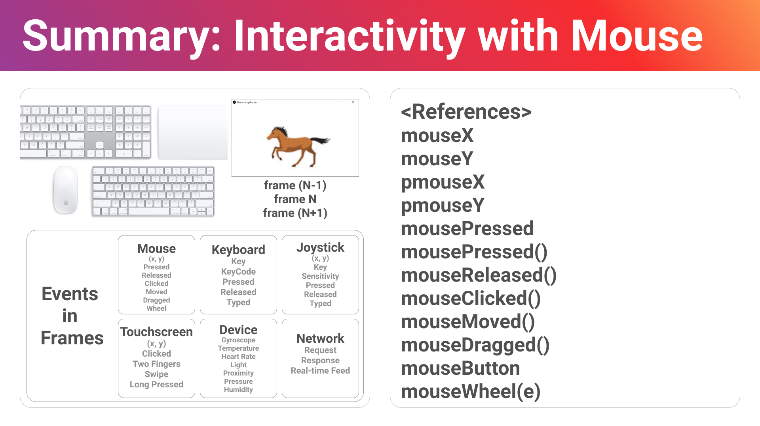

Slide 3
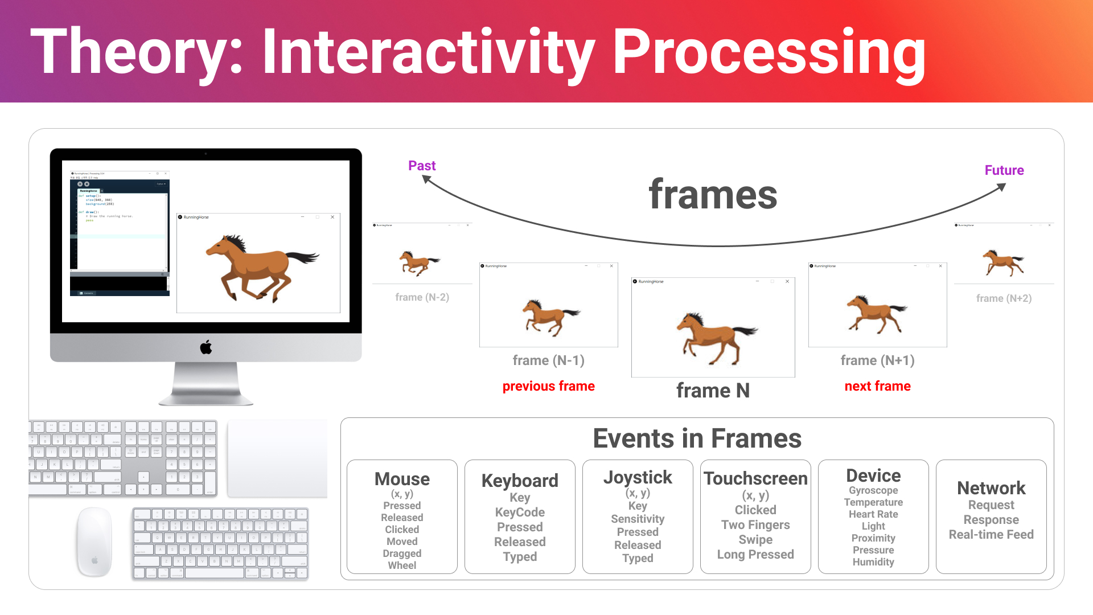

Slide 4
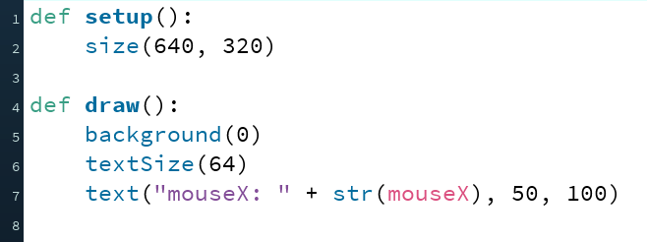
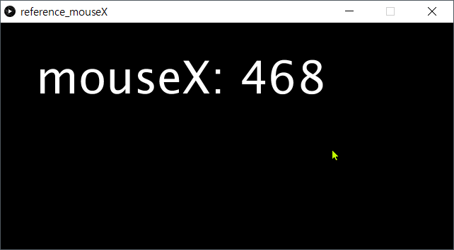
Reference: mouseX
mouseX는 프로세싱 캔버스 위에 놓여진 마우스의 X 좌표를 나타냅니다.
참고문헌: https://py.processing.org/reference/mouseX.html

Slide 5
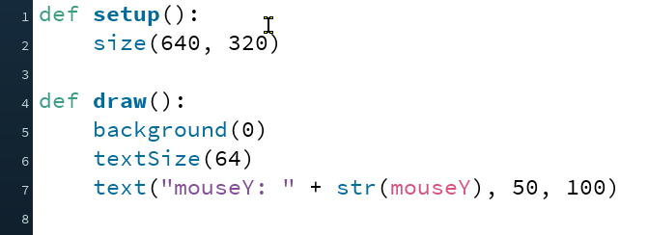
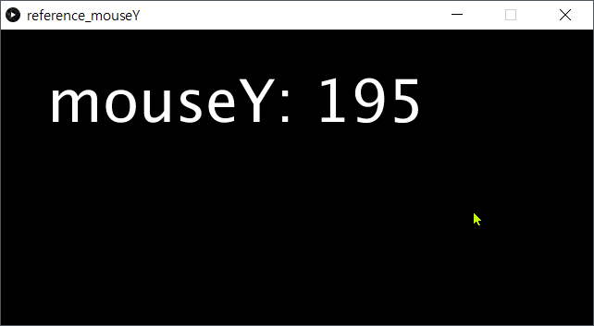
Reference: mouseY
mouseY는 프로세싱 캔버스 위에 놓여진 마우스의 Y 좌표를 나타냅니다.
참고문헌: https://py.processing.org/reference/mouseY.html

Slide 6
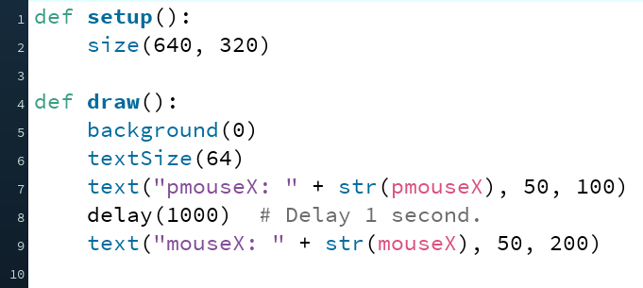
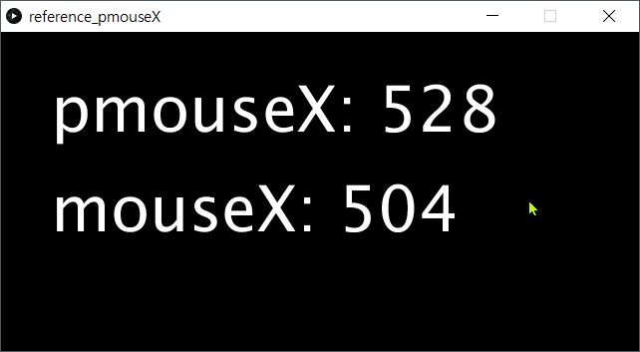
Reference: pmouseX
pmouseX는 바로 전 프레임에 놓여진 마우스의 X 좌표를 나타냅니다.
참고문헌: https://py.processing.org/reference/pmouseX.html

Slide 7
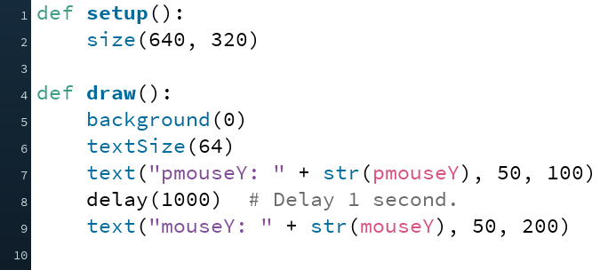
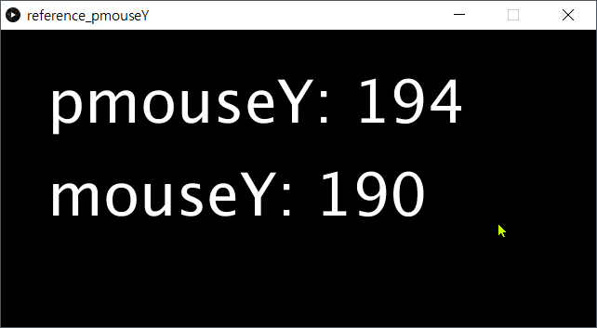
Reference: pmouseY
pmouseY는 바로 전 프레임에 놓여진 마우스의 Y 좌표를 나타냅니다.
참고문헌: https://py.processing.org/reference/pmouseY.html

Slide 8
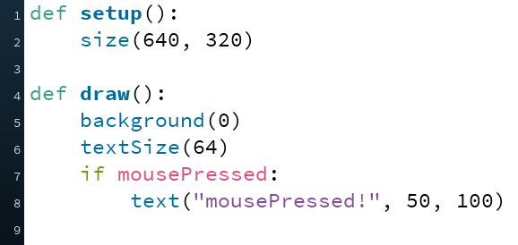
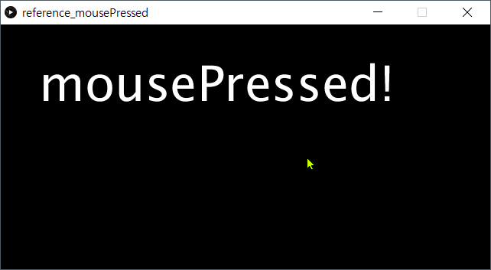
Reference: mousePressed
mousePress는 마우스가 True와 False를 이용하여 눌렸는지를 나타냅니다.
참고문헌: https://py.processing.org/reference/mousePressed_var.html

Slide 9
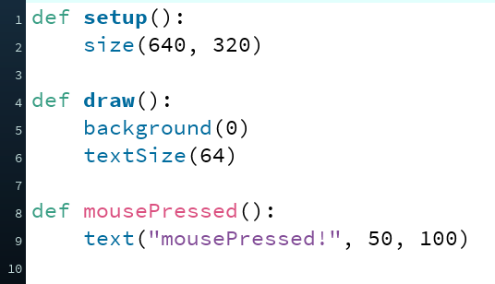
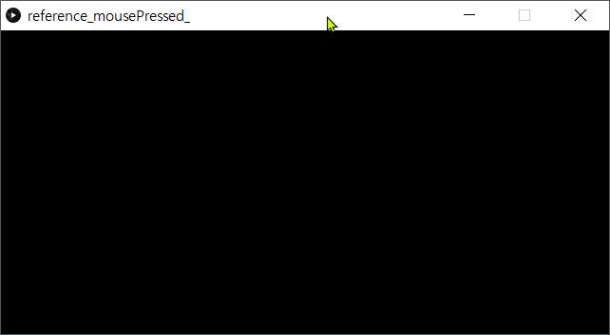
Reference: mousePressed()
mousePressed()는 마우스가 눌렸을 때 이벤트를 발생시켜 mousePressed() 함수를 실행시킵니다.
Press!
참고문헌: https://py.processing.org/reference/mousePressed.html

Slide 10
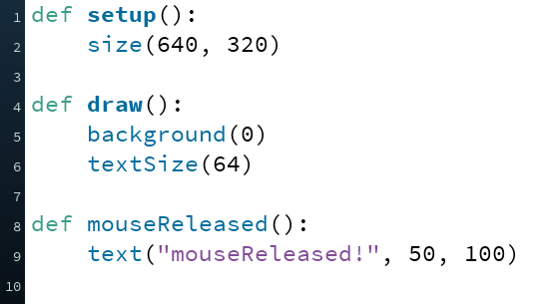
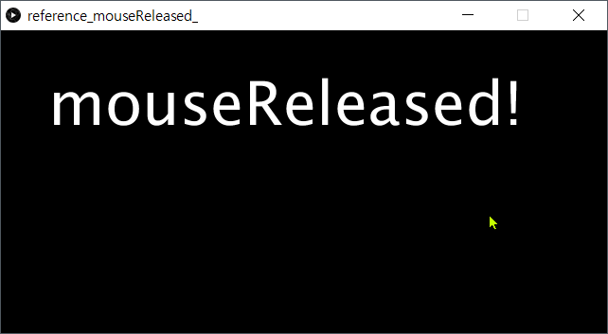
Reference: mouseReleased()
mouseReleased()는 마우스가 눌렀다가 릴리즈될 때 이벤트를 발생시켜 mouseReleased() 함수를 실행시킵니다.
Release!
참고문헌: https://py.processing.org/reference/mouseReleased.html

Slide 11
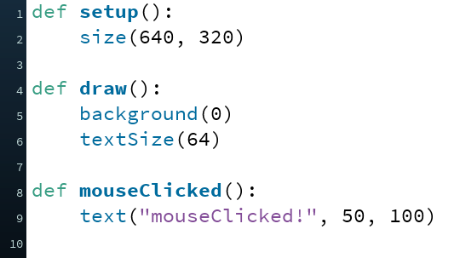
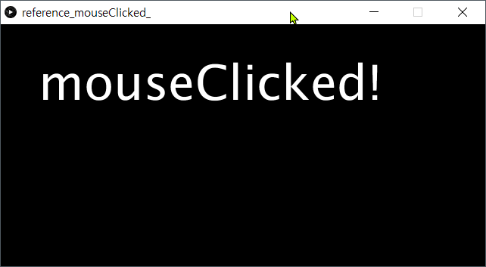
Reference: mouseClicked()
mouseClicked()는 마우스가 눌렸다가 릴리즈되었을 때 이벤트를 발생시켜 mouseClicked() 함수를 실행시킵니다.
Click!
참고문헌: https://py.processing.org/reference/mouseClicked.html

Slide 12
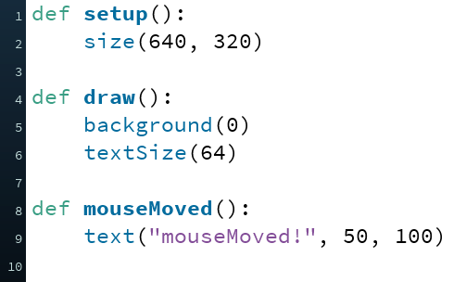
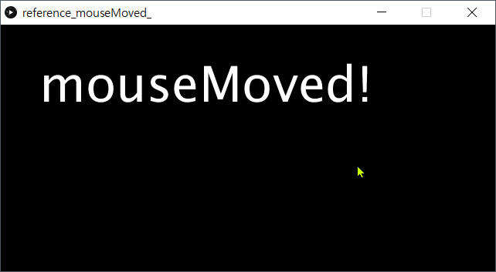
Reference: mouseMoved()
mouseMoved()는 마우스가 움직였을 때 이벤트를 발생시켜 mouseMoved() 함수를 실행시킵니다.
Move!
참고문헌: https://py.processing.org/reference/mouseMoved.html

Slide 13
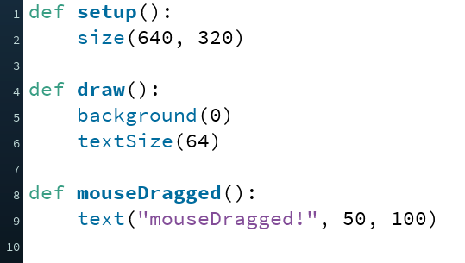
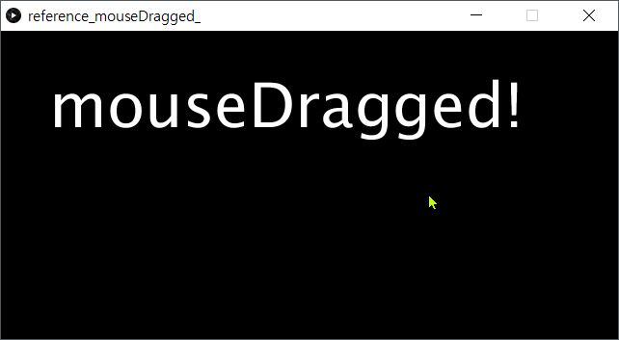
Reference: MouseDragged()
mouseDragged()는 마우스가 드래그되었을 때 이벤트를 발생시켜 mouseDragged() 함수를 실행시킵니다.
Click
and Move!
참고문헌: https://py.processing.org/reference/mouseDragged.html

Slide 14
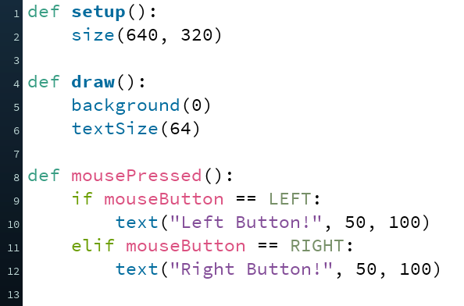
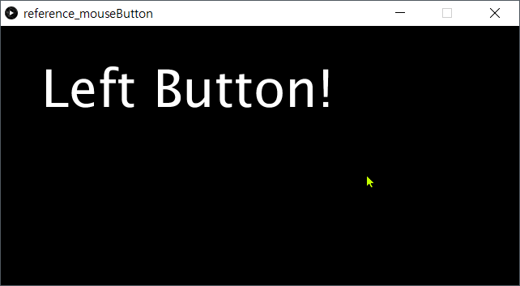
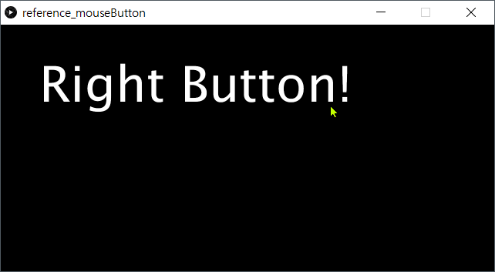
Reference: mouseButton
mouseButton은 마우스 버튼(LEFT, RIGHT, CENTER)을 나타냅니다.
Left
Click!
Right
Click!
참고문헌: https://py.processing.org/reference/mouseButton.html

Slide 15
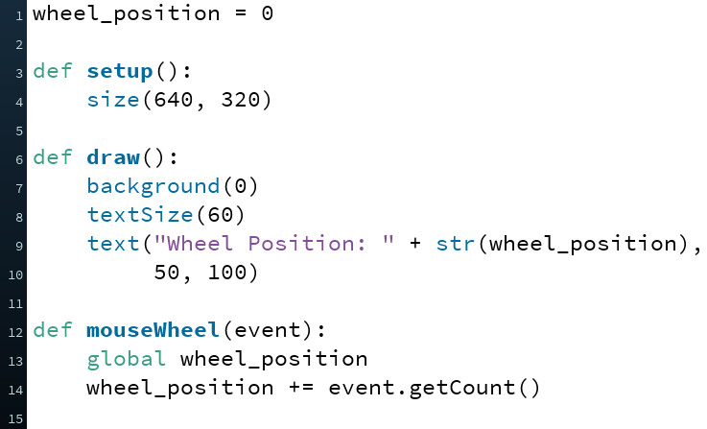
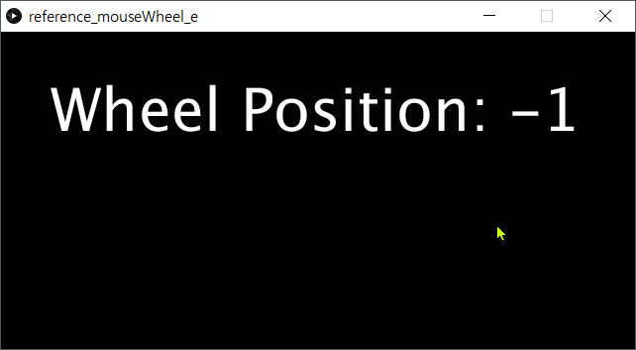
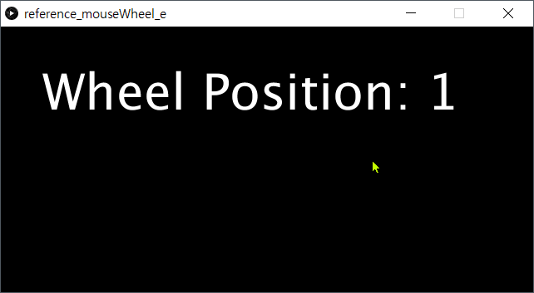
Reference: mouseWheel(e)
mouseWheel(event)은 마우스의 휠이 움직였을 때 이벤트를 발생시켜 mouseWheel(e) 함수를 실행시킵니다. 휠을 아랫쪽으로 움직이면 event.getCount()는 1을 반환하고 휠을 윗쪽으로 움직이면 -1을 반환합니다.
Roll
Up!
Roll
Down!
참고문헌: https://py.processing.org/reference/mouseWheel.html

Slide 16
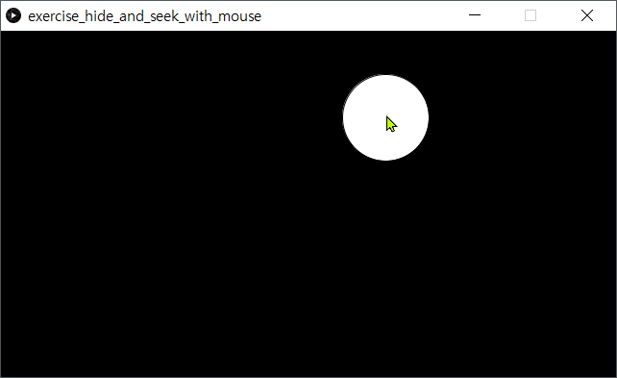
Exercise: Hide and Seek with Mouse
마우스와 함께 숨바꼭질 놀이를 만들어보자!
숨겨져 있는 도형들이 마우스가 가까워질 경우 나타나는 단순한 예제이다. 구간을 나누는 것이 약간은 번거로울 수 있으나 최대한 단순화시켜 4x2 정도로 만들어보자.

